Slide 1
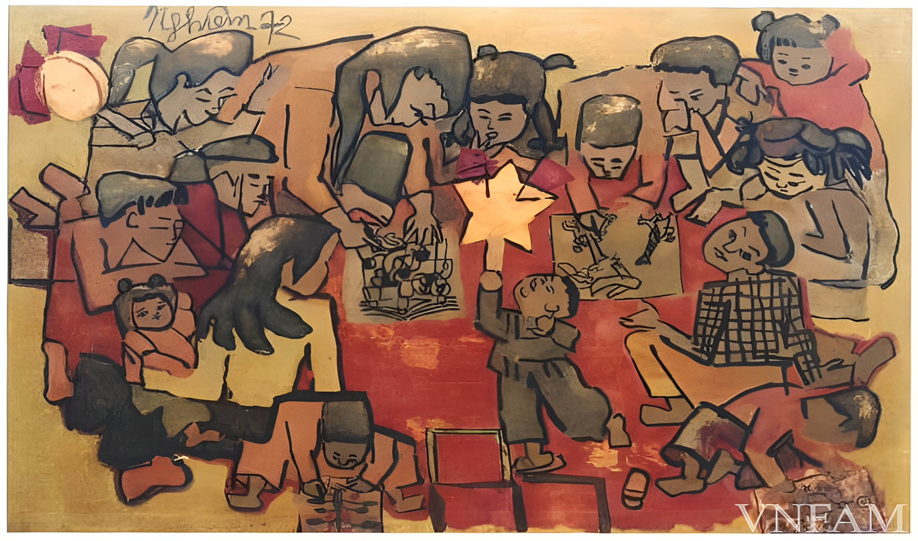
THÂN MẾN CHÀO
CÁC EM HỌC SINH
ĐẾN VỚI BÀI HỌC MỚI!

Slide 2

KHỞI ĐỘNG
Trò chơi Tranh tài hội họa
Thời gian chuẩn bị ý tưởng (5-7 phút). Sau đó, lựa chọn đề tài vẽ tranh cho đội của mình.

Slide 3
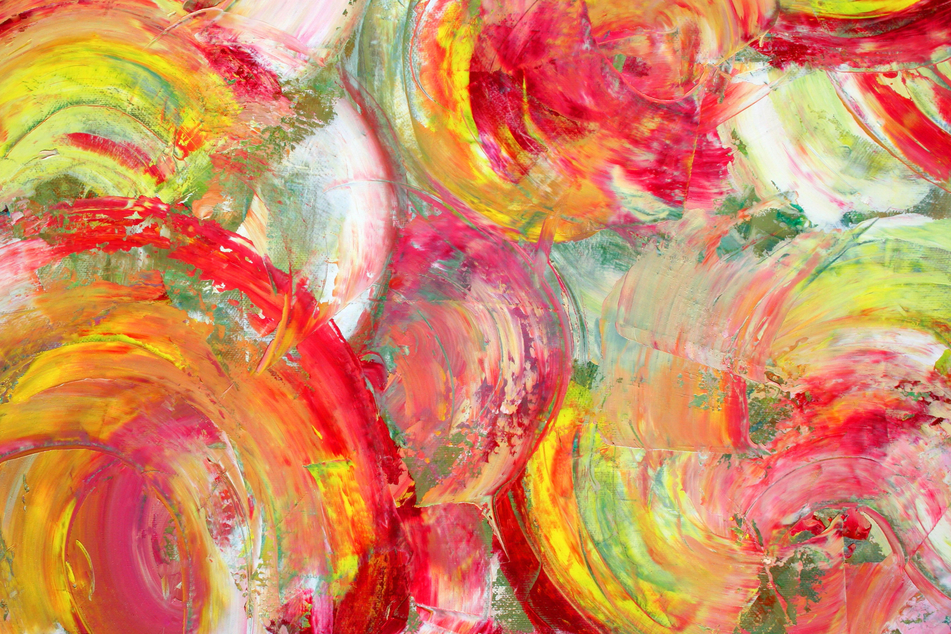
BÀI:
KIỂM TRA, TRƯNG BÀY SẢN PHẨM CUỐI NĂM

Slide 4

Thông tin về tác giả, tác phẩm mĩ thuật
01
Tác động của khoa học kĩ thuật đối với ngành nghề thiết kế
02
Hệ thống kiến thức, kĩ năng về môn Mĩ thuật trong năm học
03
NỘI DUNG BÀI HỌC

Slide 5
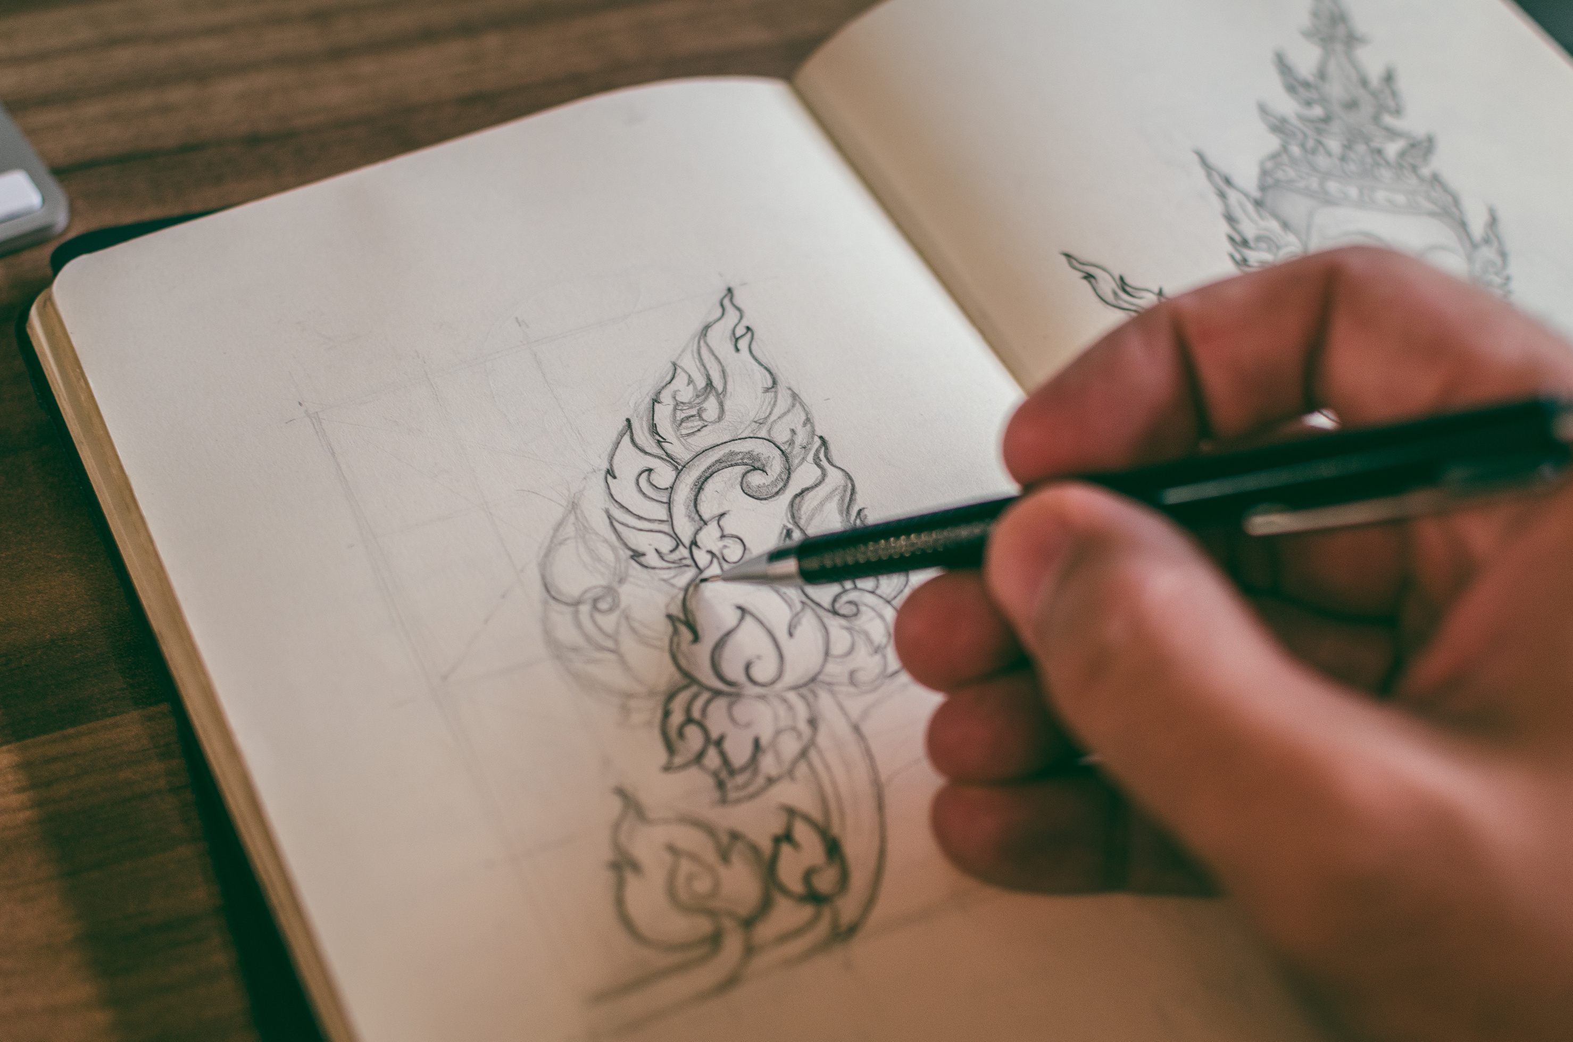
PHẦN 1
THÔNG TIN VỀ TÁC GIẢ, TÁC PHẨM MĨ THUẬT

Slide 6
Gợi ý
Tìm hiểu về tác giả, tác phẩm mĩ thuật
Tác giả
Tiểu sử tóm tắt
Quá trình đào tạo
Bối cảnh xã hội
Thành tựu về tác phẩm
Tác phẩm
Chịu ảnh hưởng của trường phái nào
Đặc điểm về tạo hình
Đề tài thể hiện
Chất liệu tạo hình

Slide 7
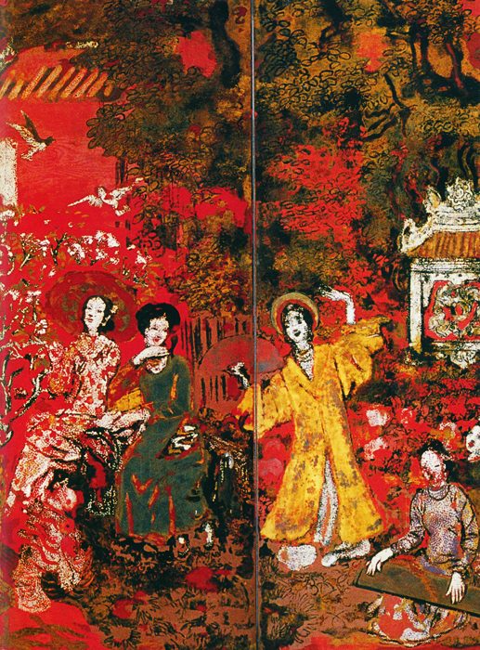
Ví dụ về nghệ thuật hiện đại Việt Nam
Đặc điểm của một số thể loại
mĩ thuật Việt Nam Hiện đại
Tranh sơn mài
Tranh lụa
Điêu khắc
Tác giả tiêu biểu
Nguyễn Gia Trí
Nguyễn Phan Chánh
Vũ
Cao Đàm

Slide 8
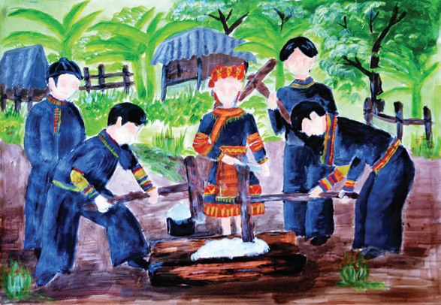
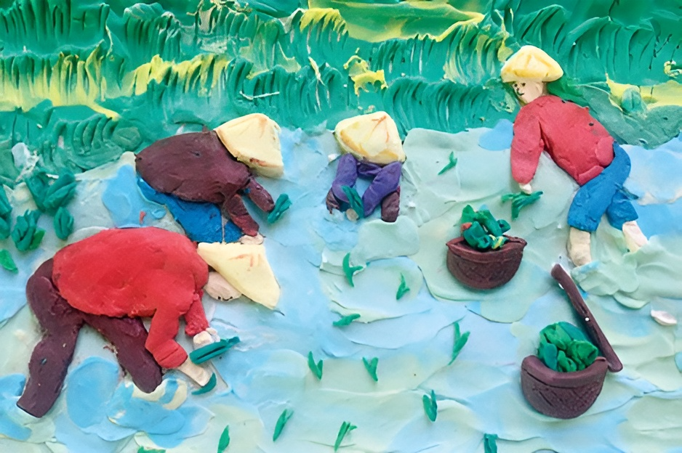
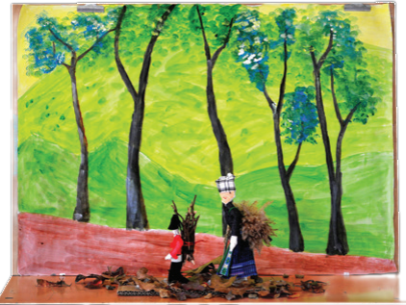

Một số sản phẩm mĩ thuật

Slide 9
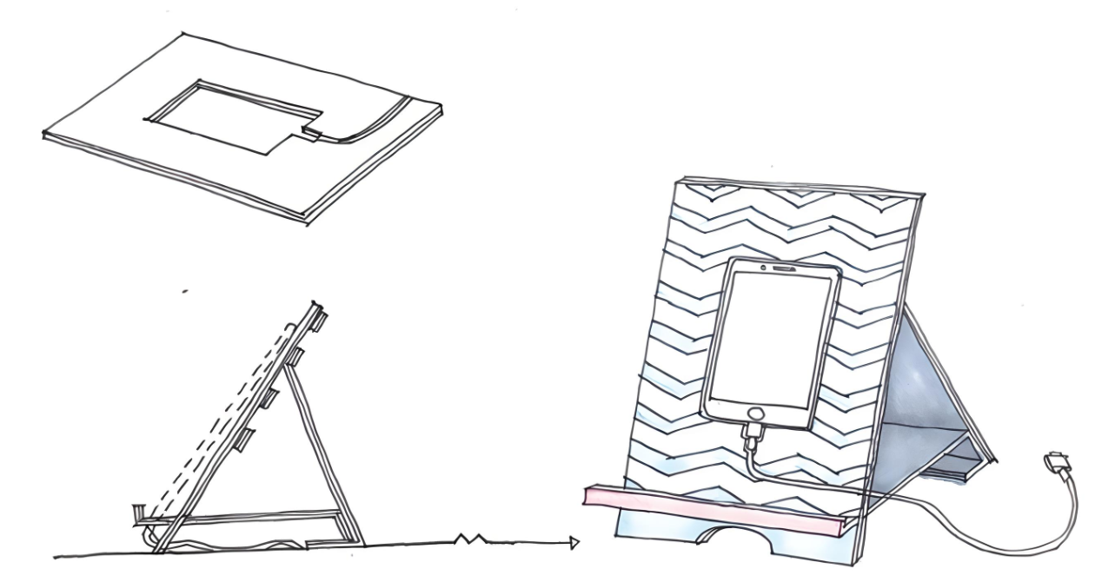
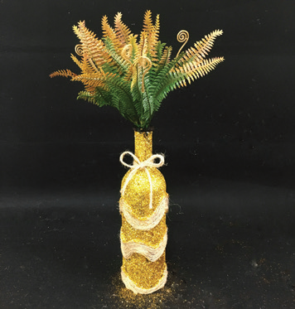
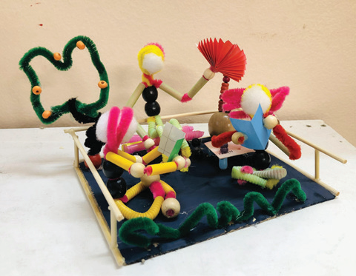
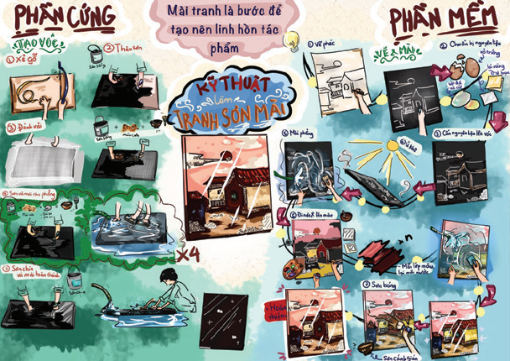
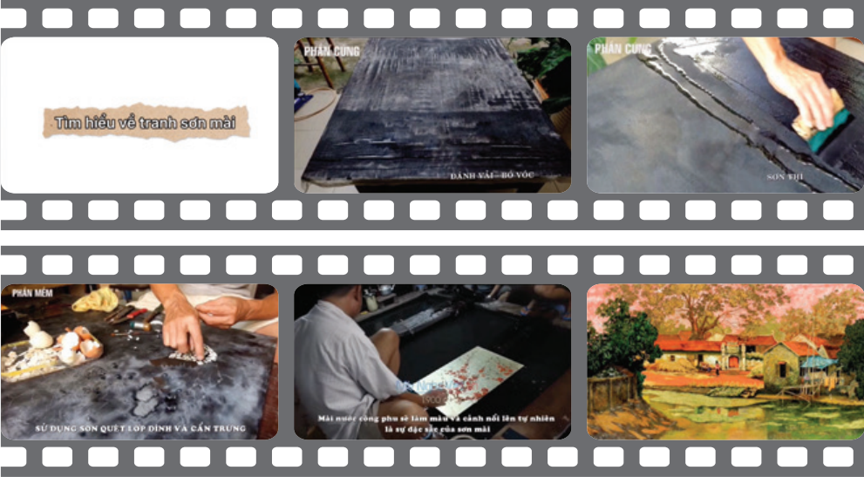

Slide 10
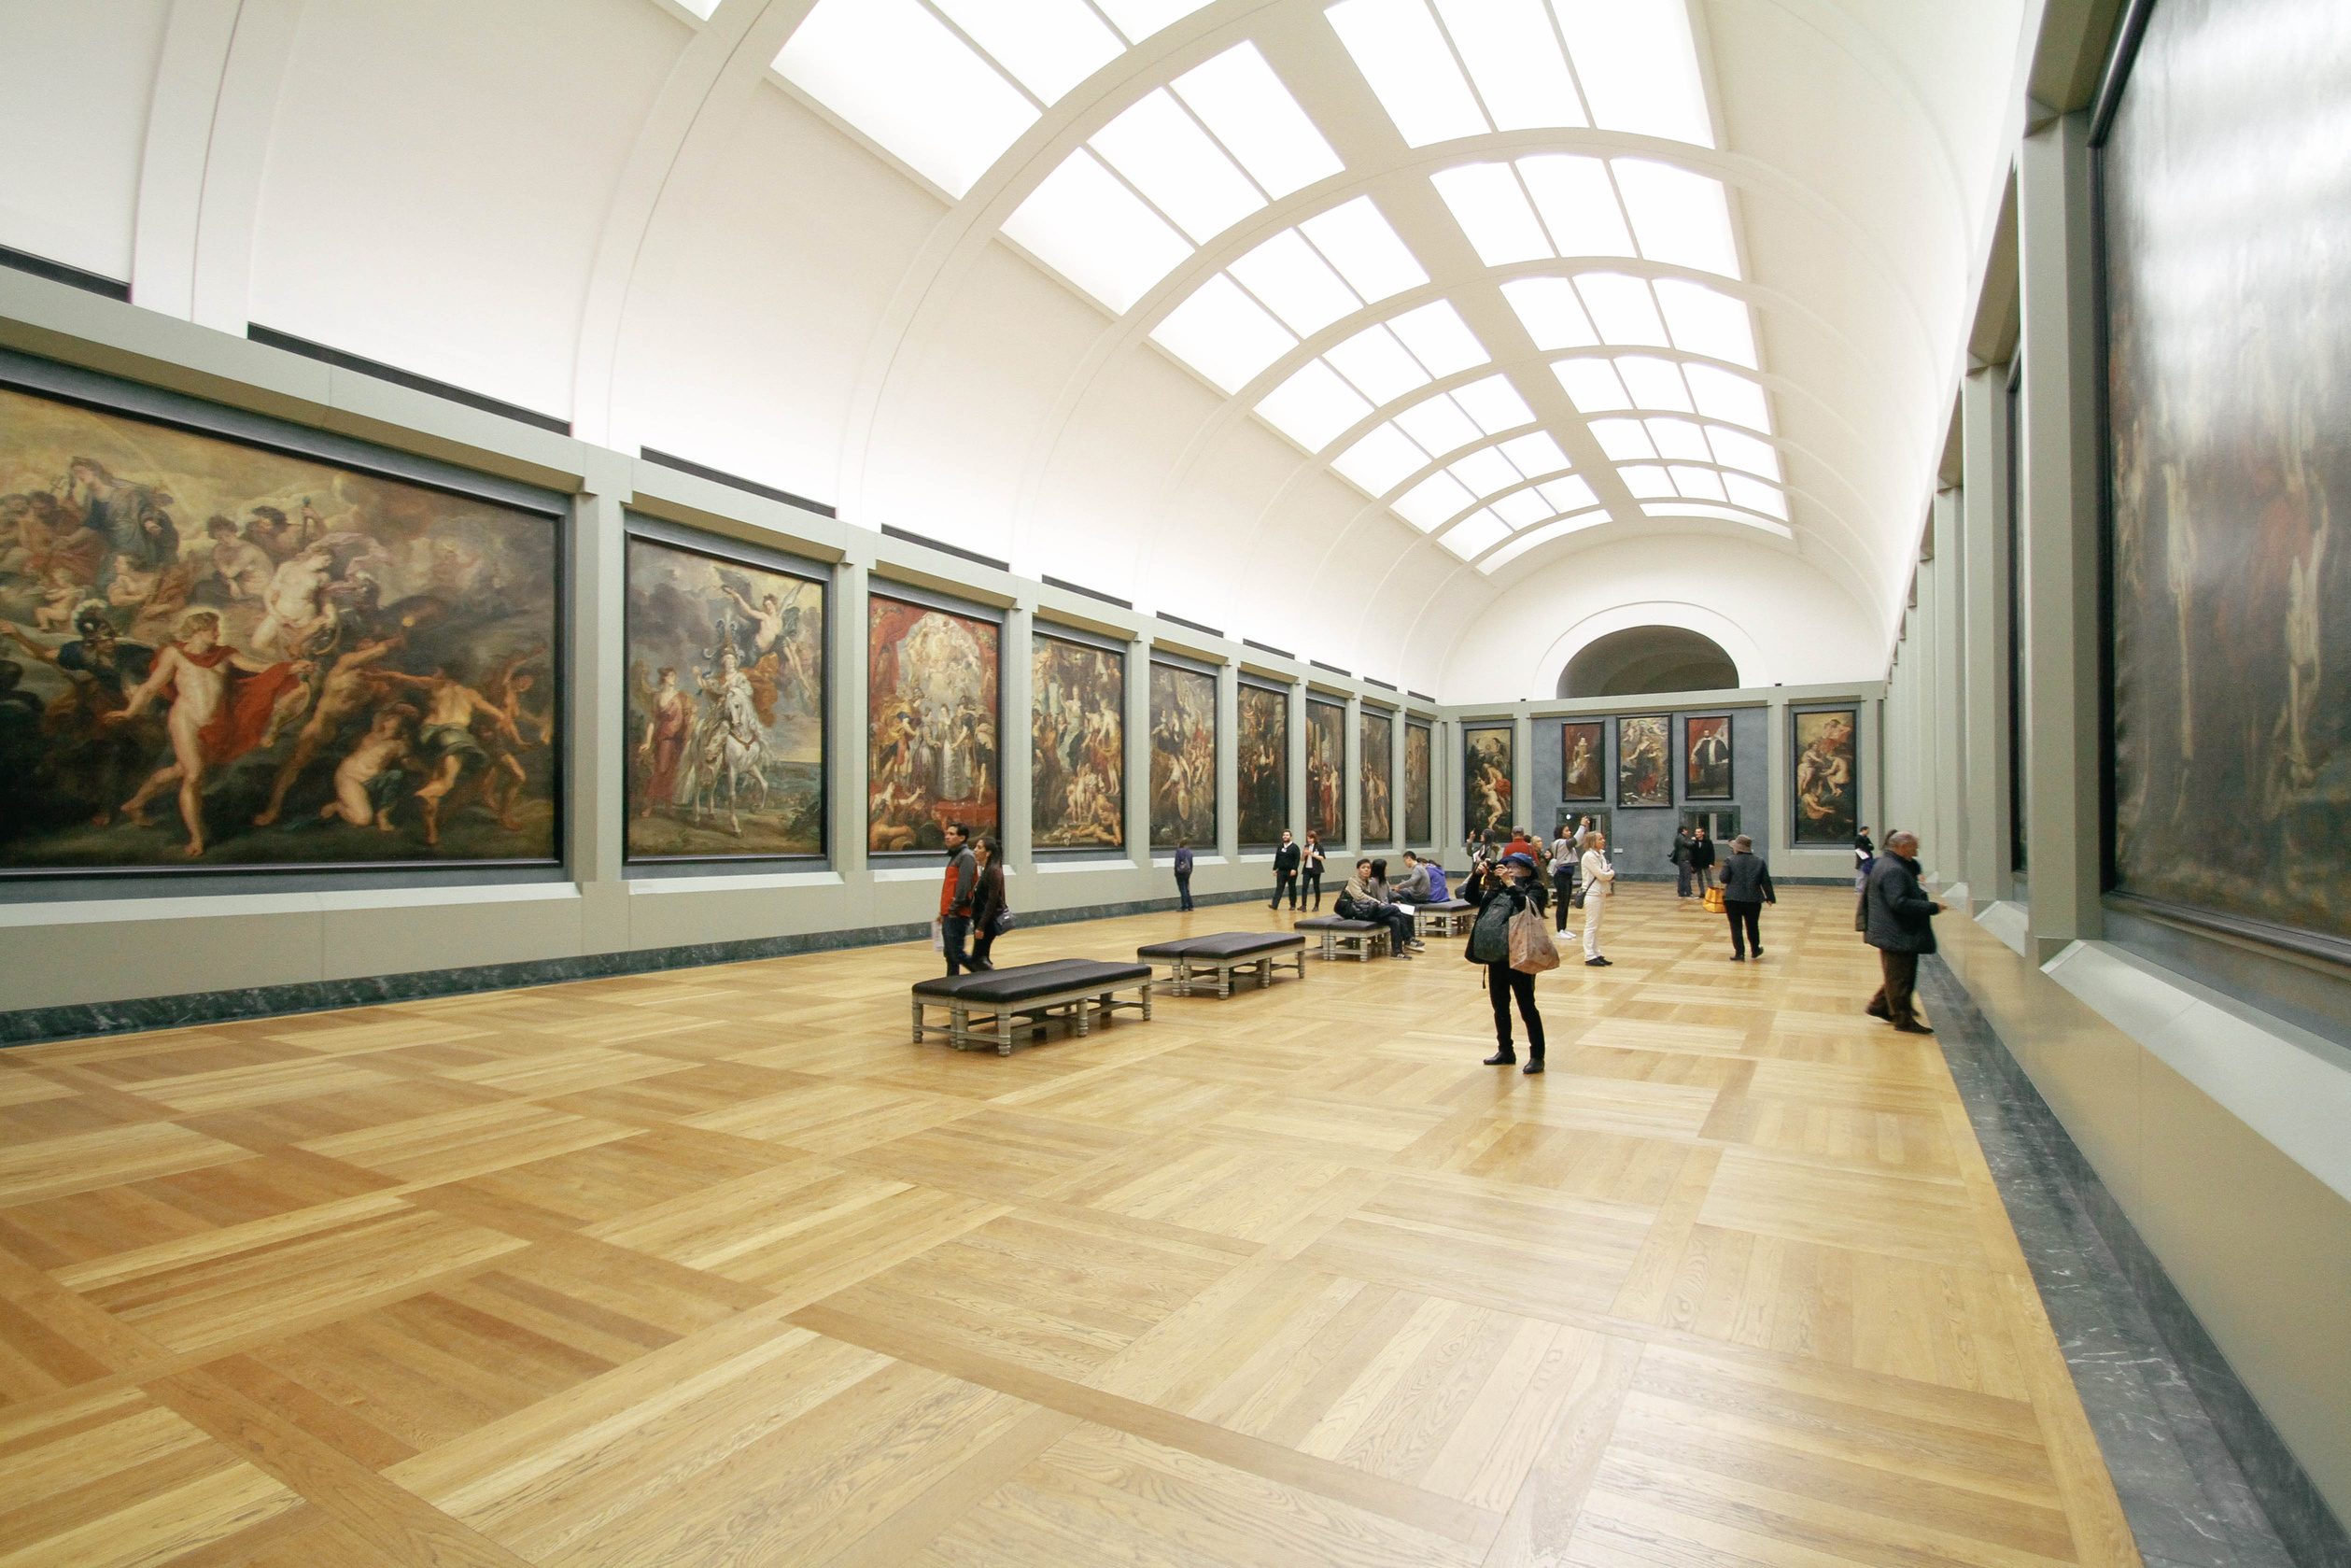
PHẦN 2
TÁC ĐỘNG CỦA KHOA HỌC KĨ THUẬT ĐỐI VỚI NGÀNH NGHỀ THIẾT KẾ

Slide 11
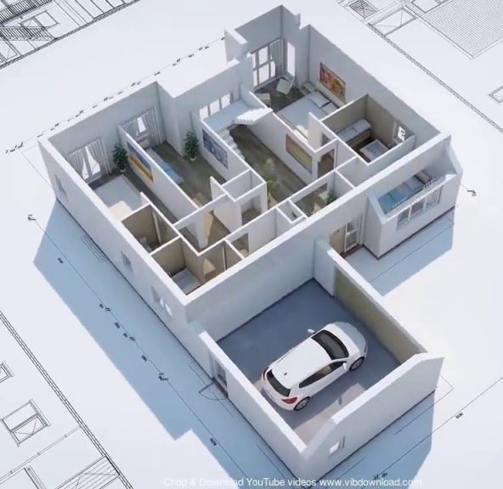
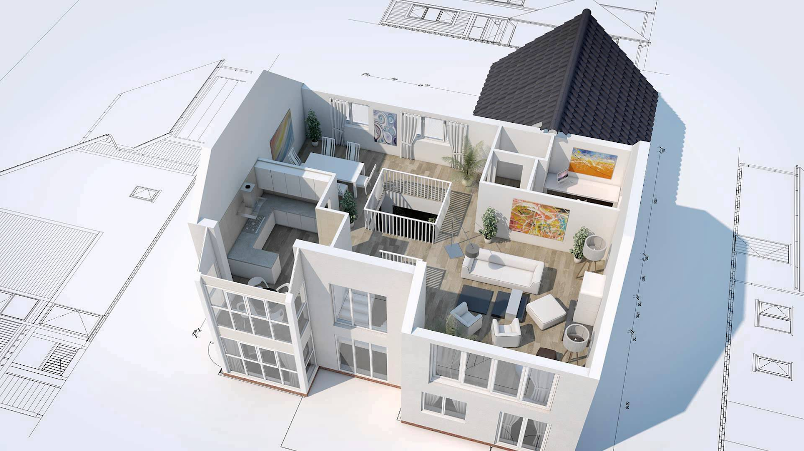

Bản vẽ thiết kế
Đa dạng, từ bản vẽ giấy cho đến dựng mô hình giúp xem trước sản phẩm dự kiến theo dạng 3D,...

Slide 12

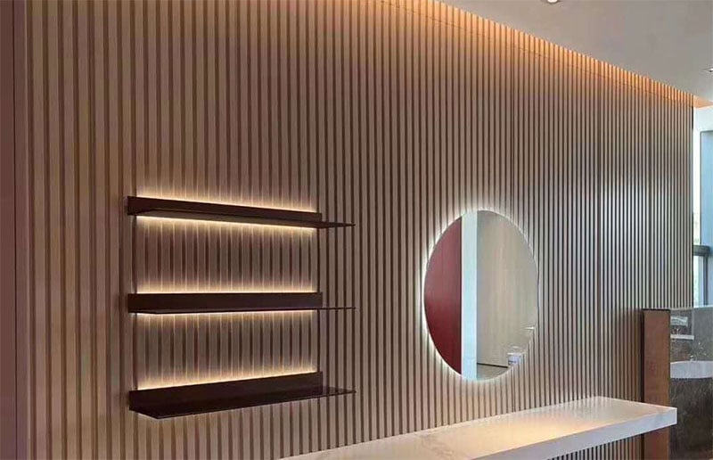
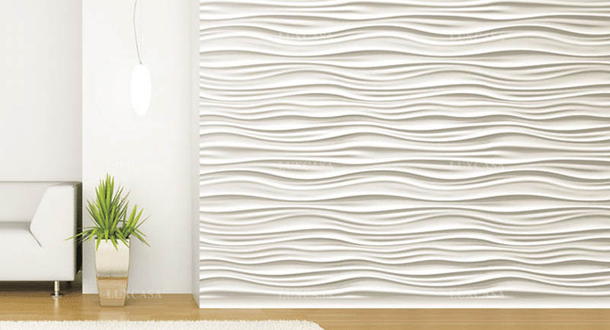
Vật liệu mới
Đáp ứng được các ý tưởng về kiểu dáng, màu sắc trong thiết kế sản phẩm.

Slide 13
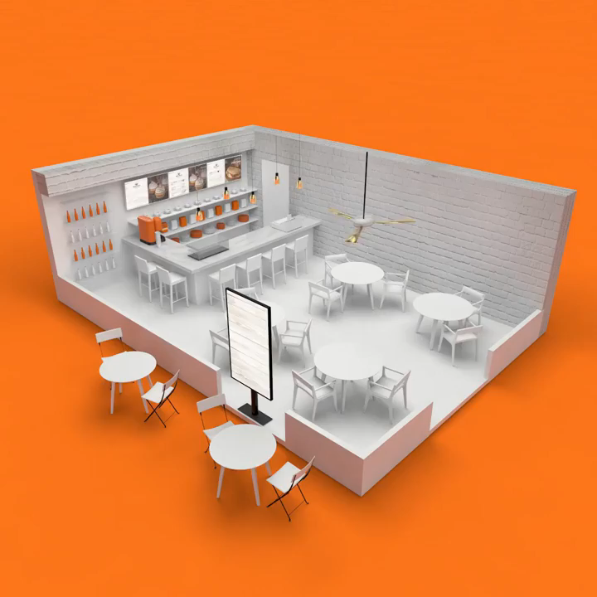

Quan sát video minh họa bản vẽ thiết kế 3D

Slide 14

PHẦN 3
HỆ THỐNG KIẾN THỨC, KĨ NĂNG VỀ MÔN MĨ THUẬT TRONG NĂM HỌC

Slide 15
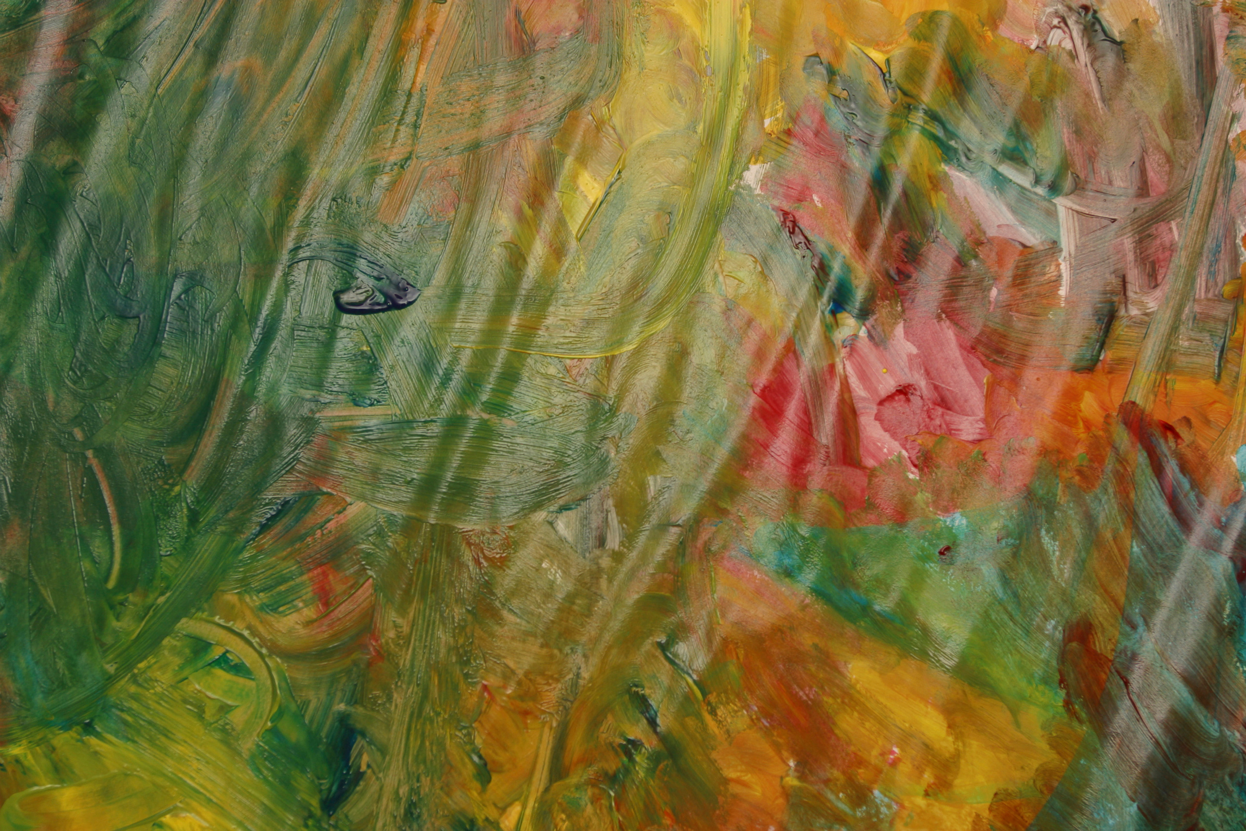
Trả lời câu hỏi
Lập sơ đồ tư duy về các bài
mĩ thuật đã học ở học kì II.
Sách giáo khoa Mĩ thuật 8
gồm những bài học nào?
Em hãy cho biết, những bài nào
liên quan đến các nội dung:
Lịch sử mĩ thuật, mĩ thuật tạo hình,
mĩ thuật ứng dụng.

Slide 16

Trả lời câu hỏi
Qua những bài học trong sách giáo khoa Mĩ thuật 8, em thấy những năng lực, phẩm chất nào được hình thành? Hãy nêu ví dụ cụ thể.
Em dự định sẽ trưng bày các sản phẩm mĩ thuật mà mình đã thực hiện trong năm học lớp 8 ở đâu?
Xây dựng Dự án học tập về một nội dung mĩ thuật nhóm em yêu thích theo
gợi ý: mục đích, phương tiện thực hiện, sản phẩm

Slide 17
Hình tượng con người trong sáng tạo mĩ thuật
Nghệ thuật truyền thống
Tác phẩm hội họa chủ đề Niềm vui, hạnh phúc
Lịch sử mĩ thuật
Một số trường phái mĩ thuật phương Tây thời kì hiện đại
Vẻ đẹp của người lao động trong sáng tạo mĩ thuật
Một số tác giả, tác phẩm mĩ thuật Việt Nam thời kì hiện đại
Nghệ thuật thiết kế Việt Nam thời kì hiện đại

Slide 18
Nghệ thuật trang trí đồ gia dụng
Nghệ thuật trổ giấy trong trang trí
Mĩ thuật tạo hình
Phương tiện giao thông công cộng trong sáng tạo mĩ thuật
Ngành, nghề liên quan đến mĩ thuật tạo hình
Đặc trưng của ngành, nghề liên quan đến mĩ thuật tạo hình

Slide 19

Mĩ thuật ứng dụng
Một số dạng
bố cục trong tranh sinh hoạt
Thiết kế quà
sinh nhật từ
vật liệu có sẵn
Thiết kế,
trang trí
áo phông

Slide 20
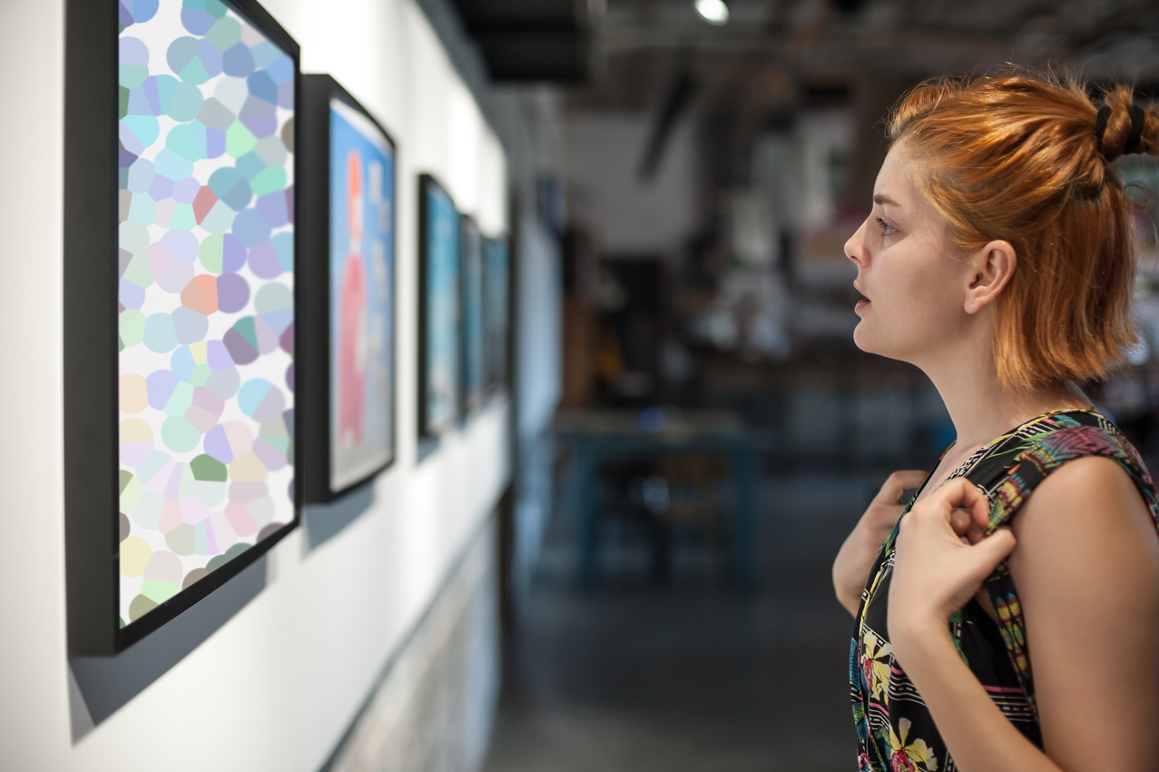
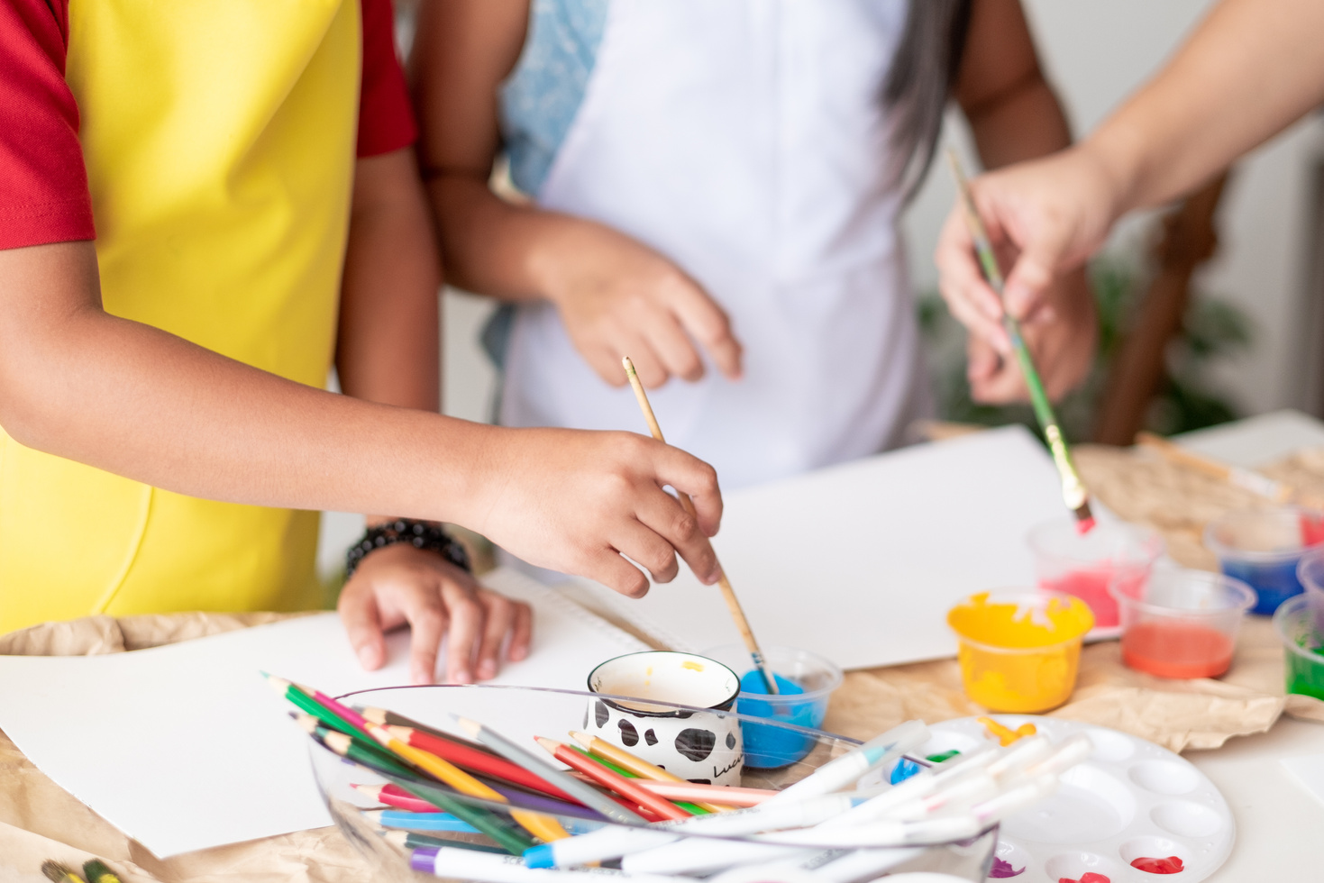
VẬN DỤNG
Em yêu thích công việc nào liên quan đến mĩ thuật tạo hình?
Giải thích lí do em thích bằng một bài văn ngắn.

Slide 21
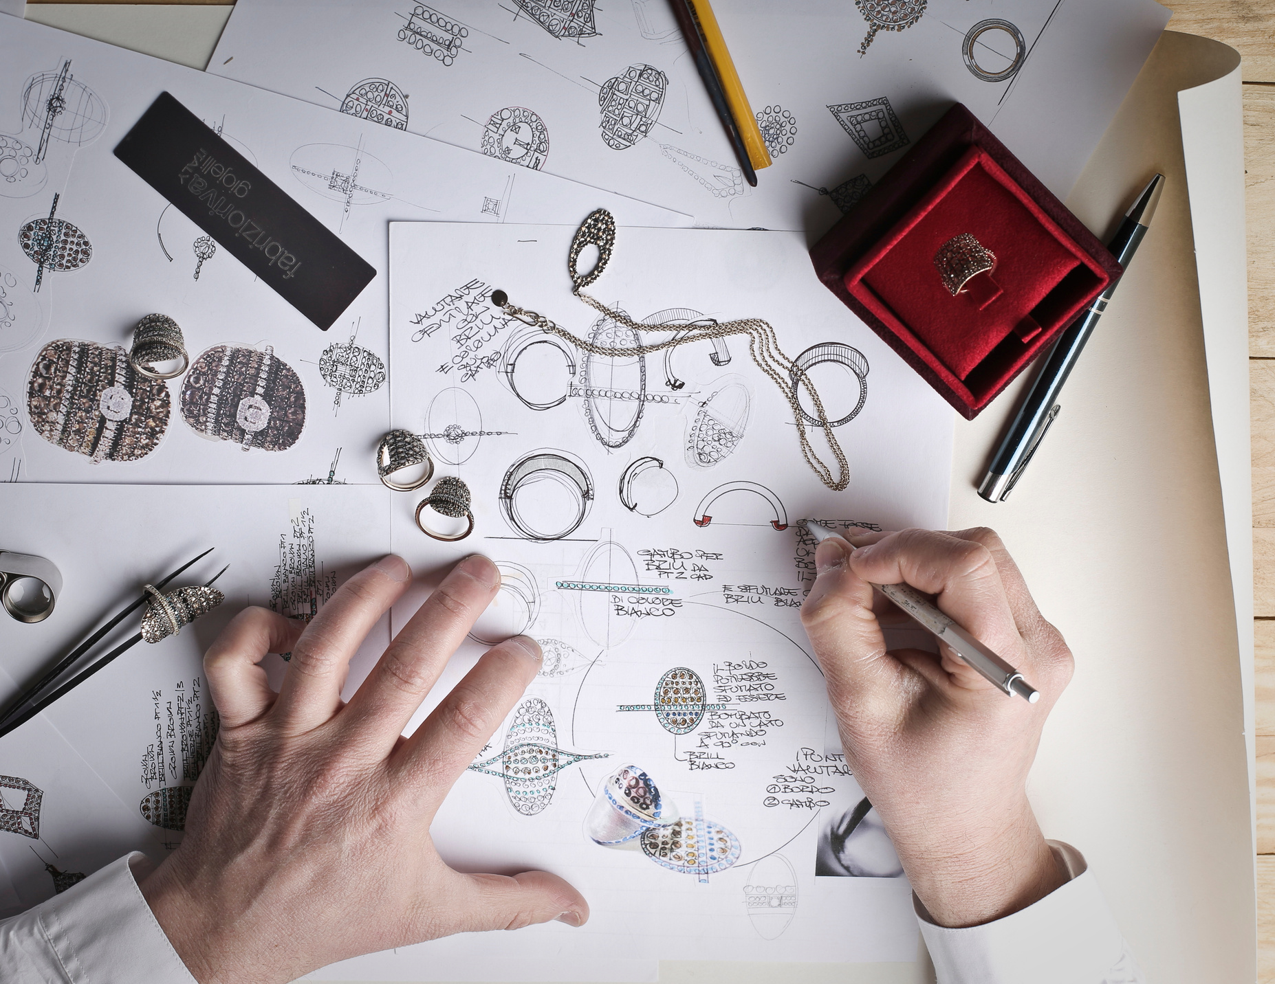
  Em ấn tượng với ngành nào? Vì sao?
  Đặc điểm của ngành nghề đó?
  Ngành đó thuộc Mĩ thuật tạo hình hay Mĩ thuật ứng dụng?
  Lấy ví dụ minh họa những sản phẩm nào trong đời sống,
Gợi ý

Slide 22

HƯỚNG DẪN VỀ NHÀ
Ôn lại các kiến thức đã học

Slide 23

TRÂN TRỌNG CẢM ƠN
SỰ QUAN TÂM THEO DÕI CỦA CÁC EM

